Slide 1
Празднование 23 февраля. Выступают уч-ся 10 класса. Рук: Пашаева М.М 23.02.2018 год.

Slide 2
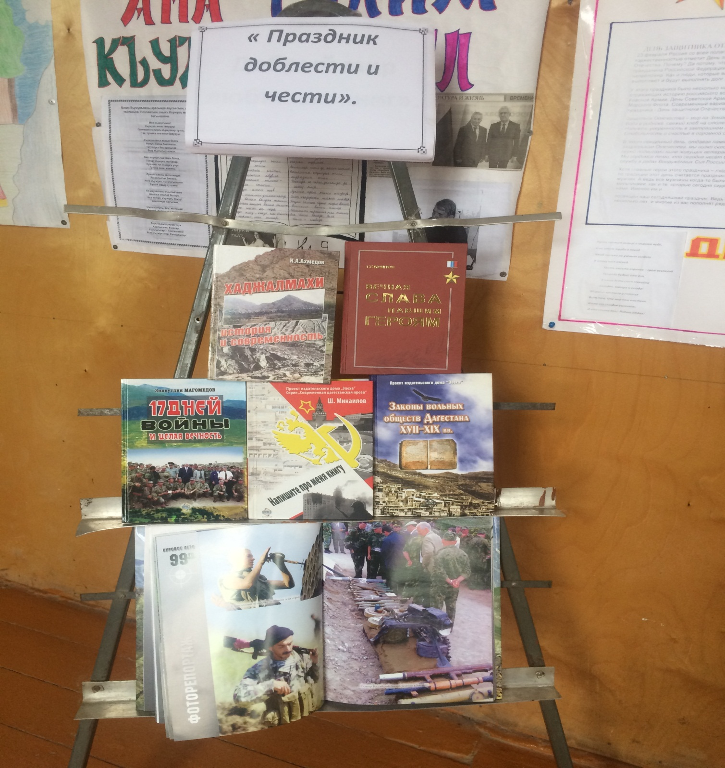

Slide 3
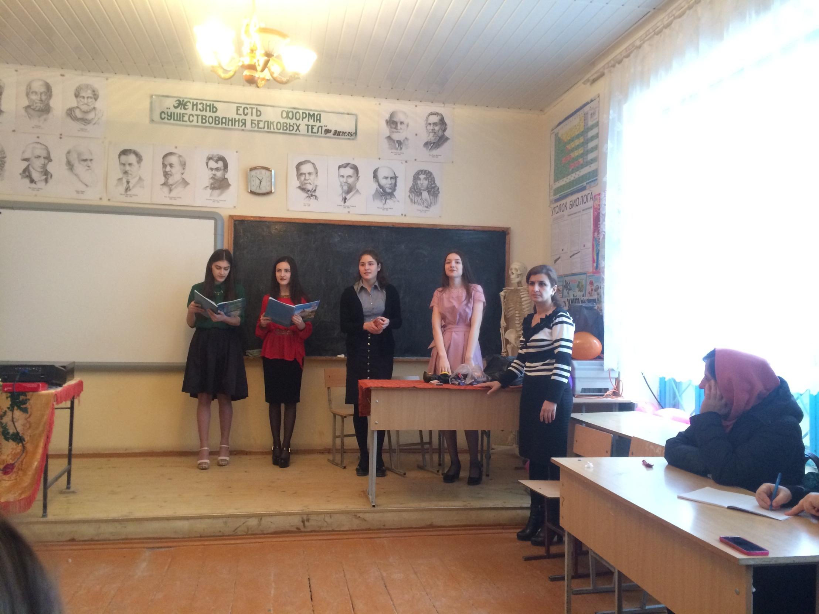

Slide 4
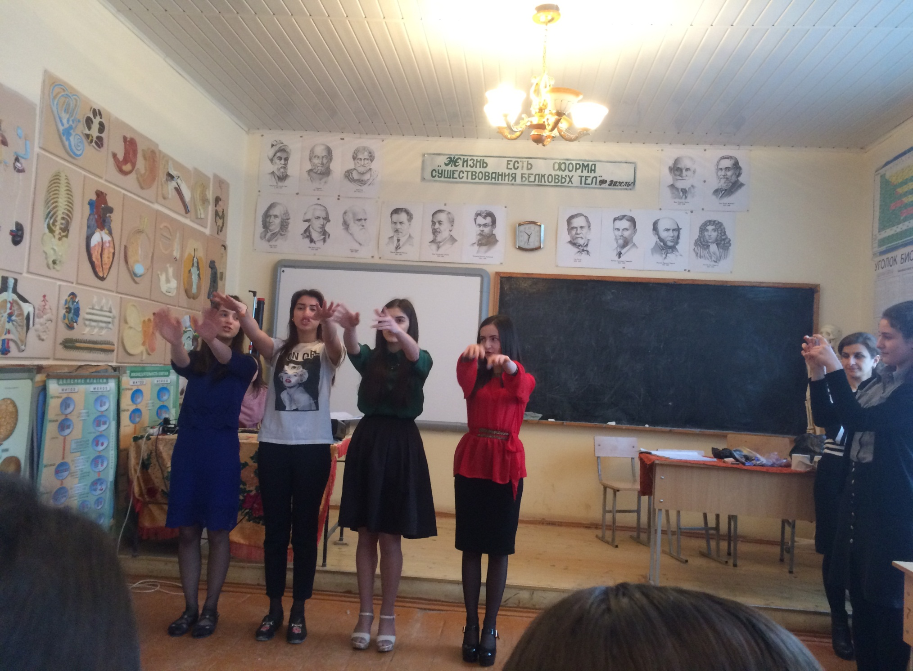

Slide 5
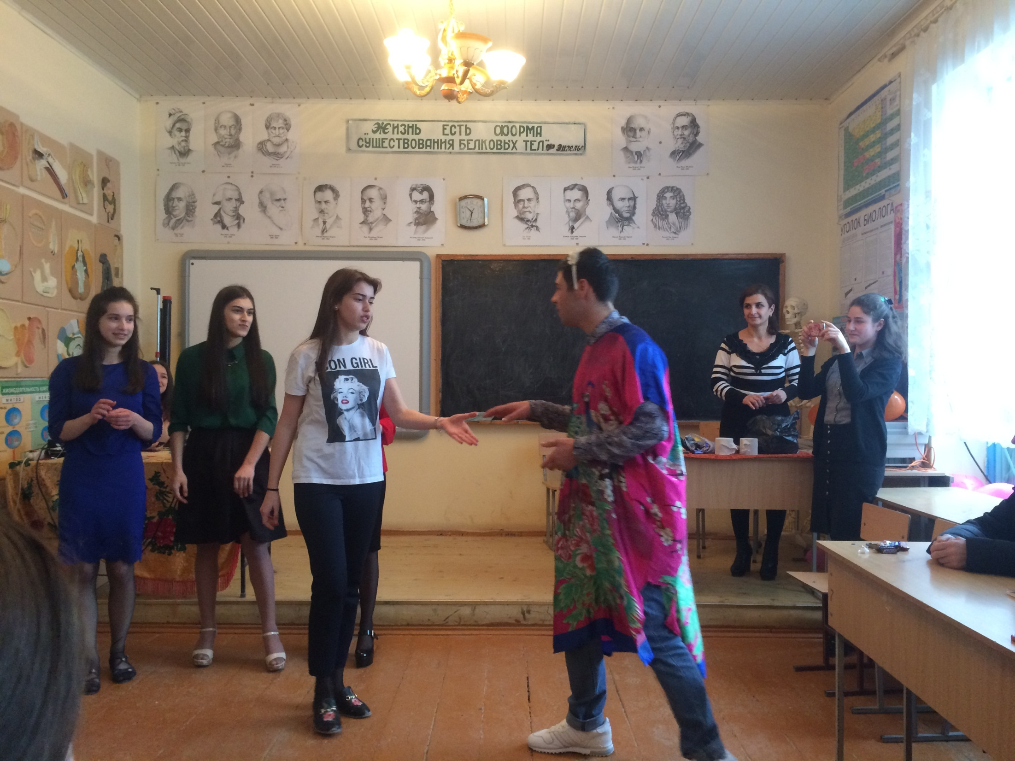

Slide 6
